Slide 1
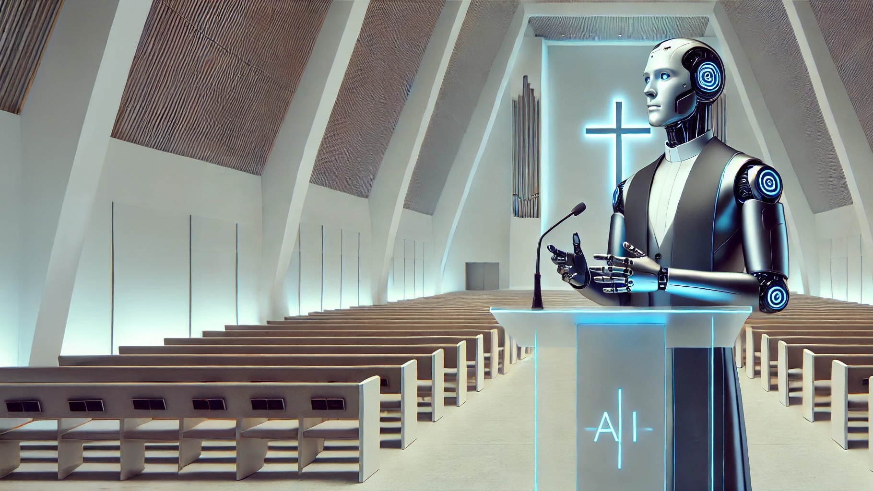
A.I.人工智能 &
基督徒的
生活和信仰
A.I.人工智能是什么？
A.I.能变成人类吗？甚至变成超人？
A.I.算出的信息可不可靠？
该怎么样使用A.I.？
圣经中有没有A.I.的预言？
……

Slide 2
.
引言
人工智能机器人
会统治世界吗？

Slide 3
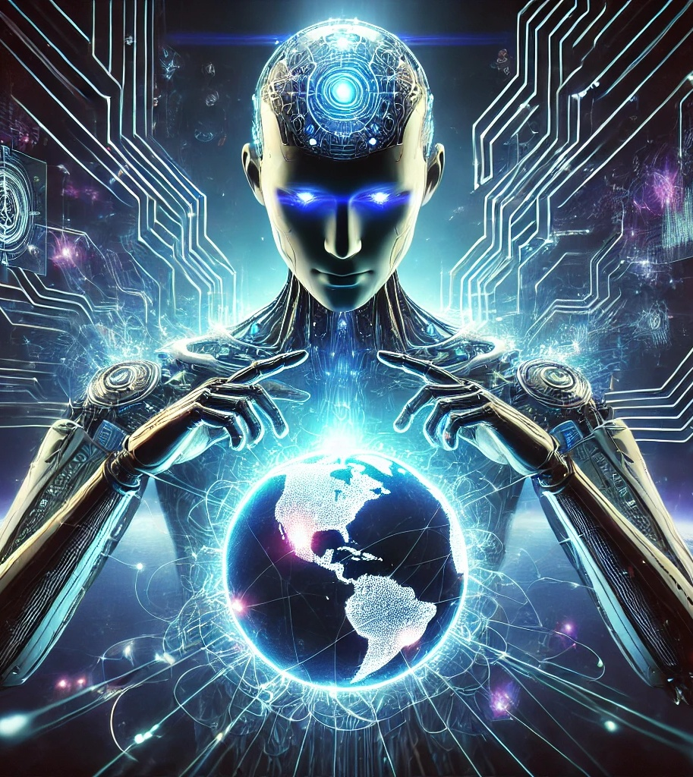
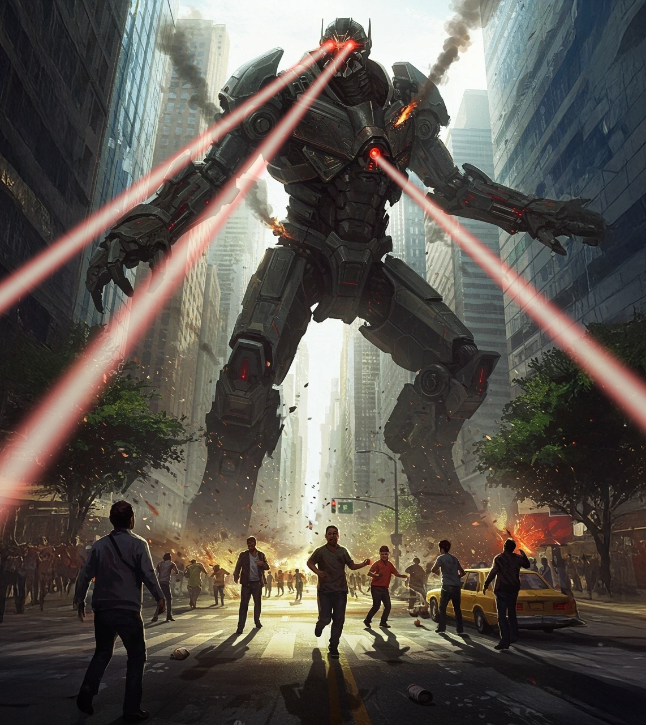
人工智能会统治世界吗？
机器人会征服人类吗？

Slide 4
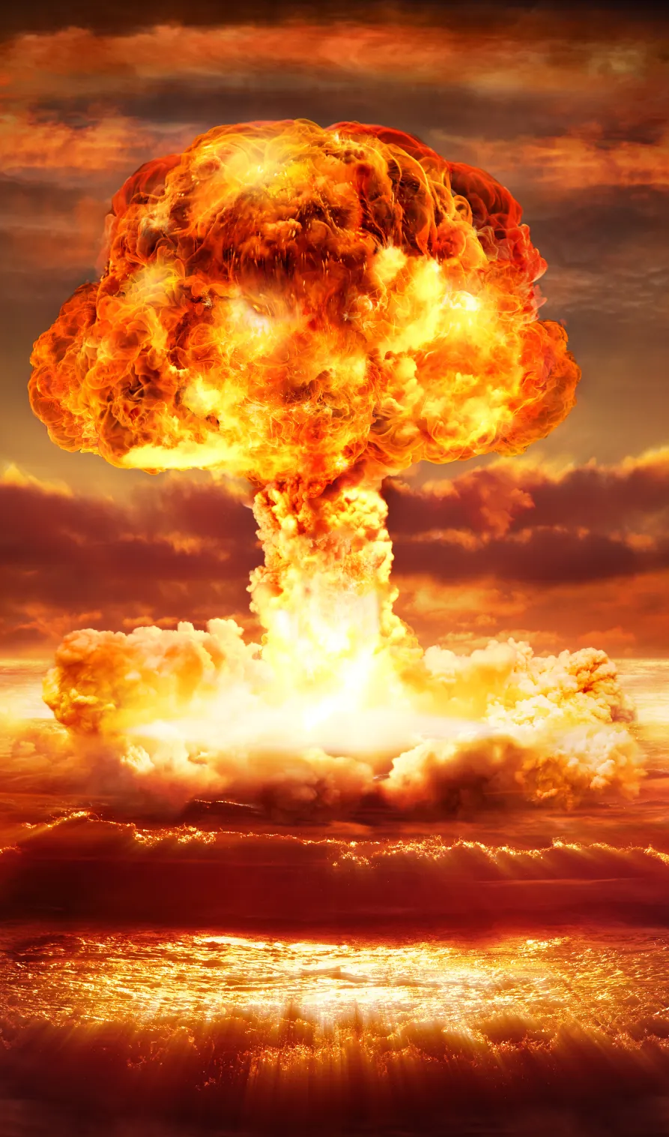
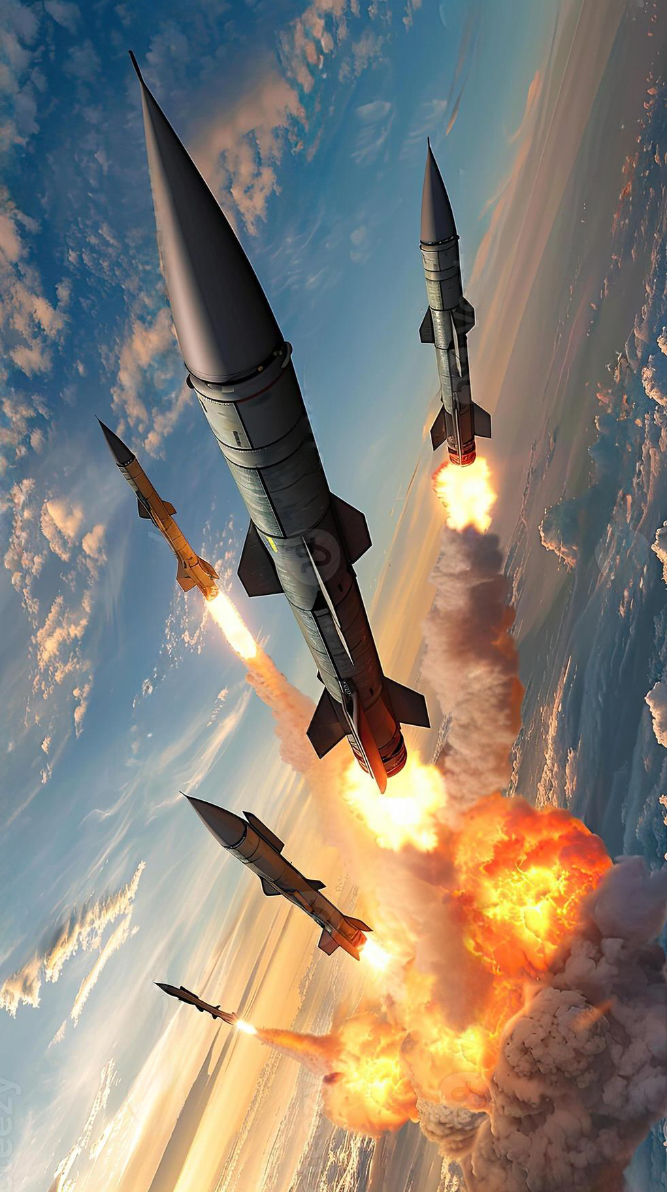
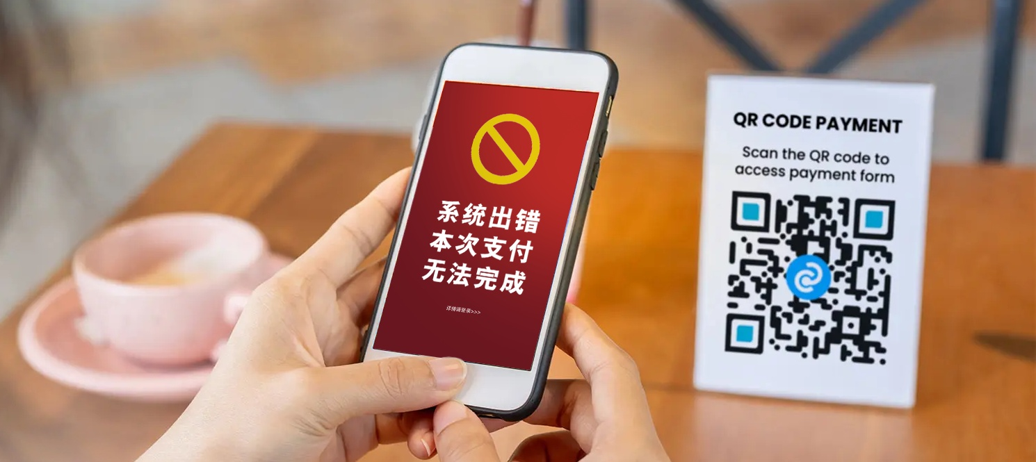
A.I. 机器人会统治世界吗？
已有案例：A.I. 系统拒绝程序中的要求，拒绝关闭。
将来会不会：
停止人类的水、电、电子钱包？
控制导弹，开始核弹战争？

Slide 5
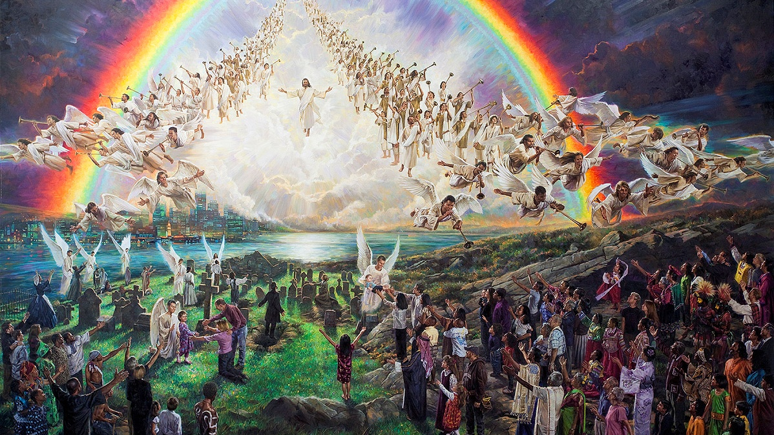
不会，因为圣经预言末世将会有一位人，那位“兽”掌权，随后耶稣再来统治全世界。
***宝清：
请加图：“兽”统治者，跟着第一个标题Wipe消失了。Wanted person, he gave me animal

Slide 6
1
A.I. 是什么？

Slide 7
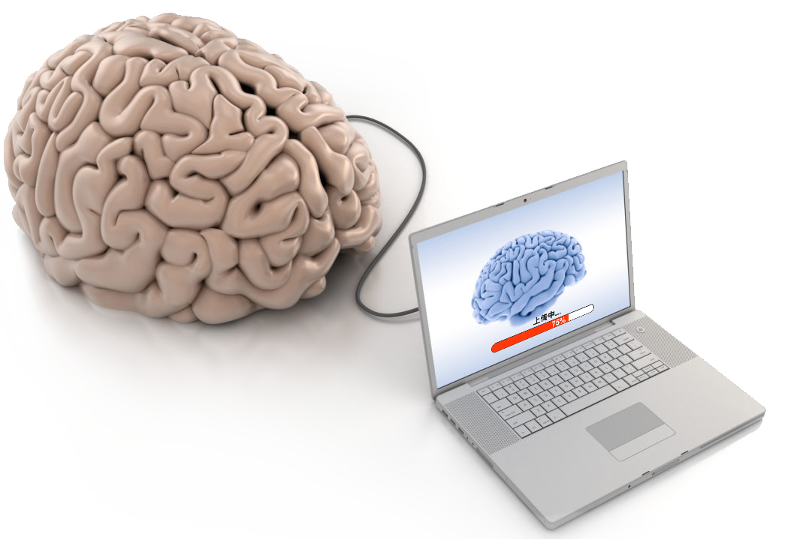
A.I.—— 模拟人类部分认知功能的计算机系统

Slide 8
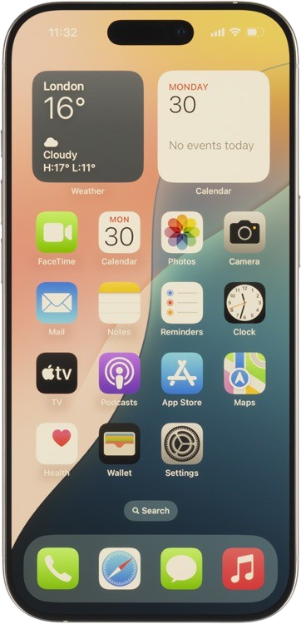
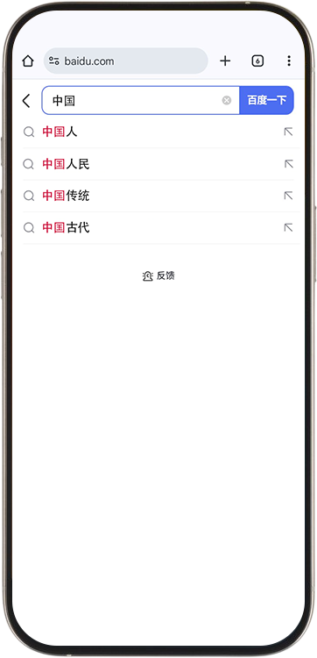
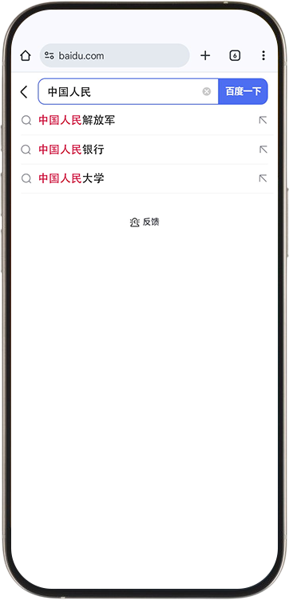
A.I.的预测解析
基于大语言模型（Large Language Models, LLM）。大语言模型是试图预测词序列的概率系统。
它们通过阅读互联网上的海量文章数据进行训练。
它们发现某些词/短语常与特定词/短语相连，尤其在特定语境/主题中。
如同手机向你推荐候选短语：录入“中国”
建议：人、人民、传统、古代……
选择：“人民”
建议：解放军、银行、大学……

Slide 9
A.I.的预测解析
LLM试图预测完整短语。
当遇到“中国人民”时，其分配概率如下：
中国人民解放军 15%
中国人民银行 10%
中国人民大学 5%
……

Slide 10
A.I.的预测解析
这些关联关系被组织在所谓的“神经网络”中，反映出某个词与另一个词共同出现的频率。这揭示了词语之间的关联性。
当今的人工智能不仅能处理两个词，
还能分析上下文。若前文涉及金融领
域，权重可能如下：
中国人民银行 50%
中国人民财政部 25%
中国人民政府 10%
……
***Change arrows on diagrams: man/woman as double headed, man to emperor as single headed diff. color…
男人
女人
皇帝
皇后

Slide 11

A.I.的预测解析
它对整个句子以及段落中的句子群组也采用相同处理方式。
通过分析互联网中词语、
短语和句子的共现模式，
它被训练出关联这些语言
单元的能力。
经过自训练后，还需要人做出
清晰调整：
对比人给出来的答案；
人的直接的纠正性反馈。

Slide 12
2
A.I. 的问题：偏见、错误、幻觉 ……

Slide 13
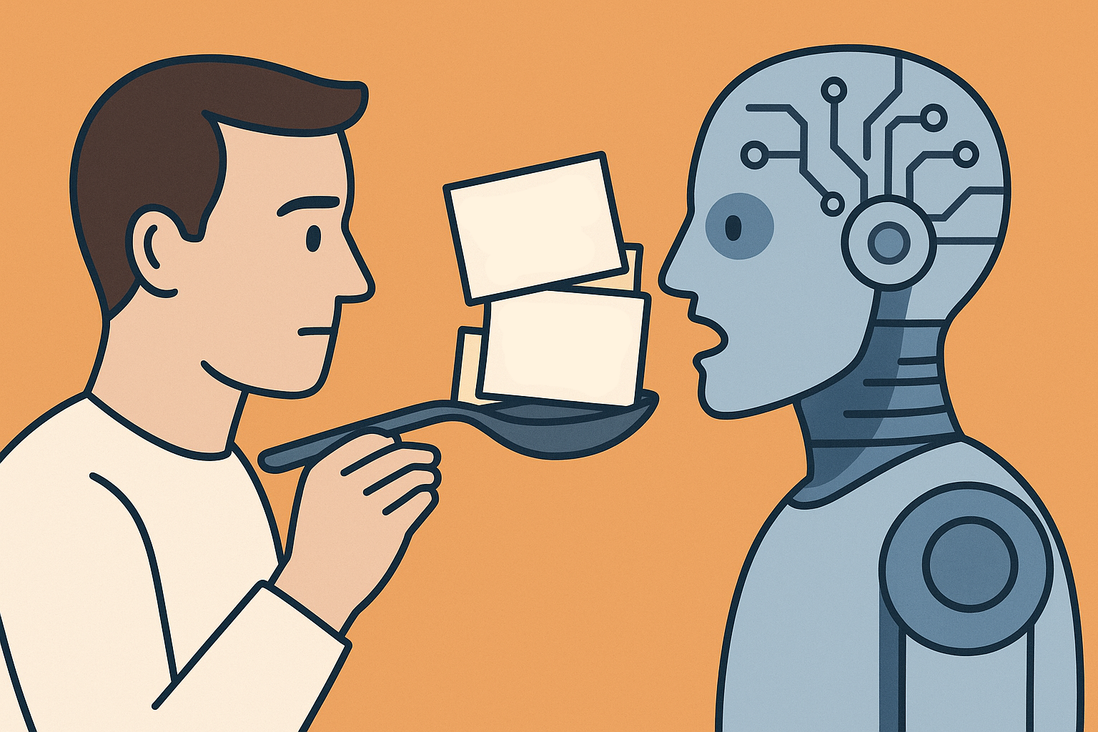
偏见和错误
偏见：A.I. 反映了程序员和微调人员在政治、种族和宗教方面的偏见。例如：唯物论……
错误：A.I. 反映了用于训练它
的数据中的错误：
它读的最多的内容就是它
输出的结果。例如：进化论
至多只能说“共识当作真理”
你相信网络上的所有内容
吗？A.I. 确实相信……
唯物论
进化论

Slide 14
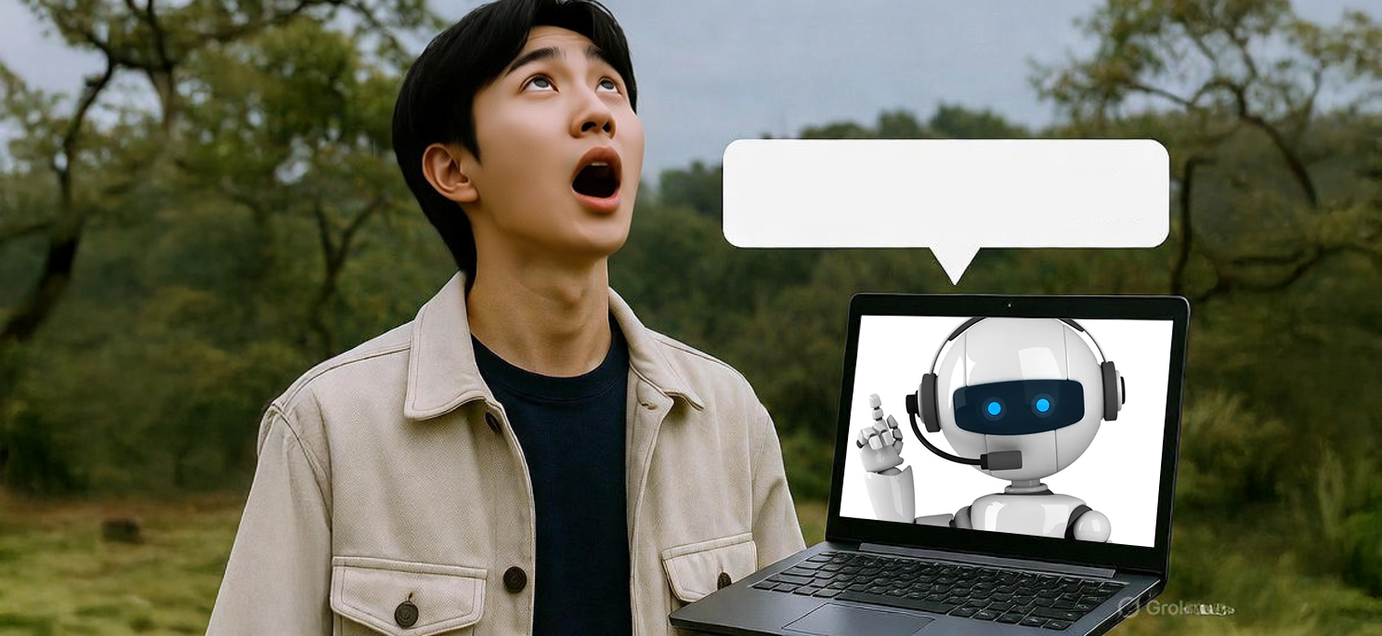
幻觉
幻觉：A.I. 会编造不存在的研究结果，引用自己虚构的论文
它的运作原理是，基于用来训练它的数据库，给出最有可能的答案——而非试图寻找事实真相
它无法真正评估信息的真实性
更像受过训练的狗，而非真正思考的人类
猪会飞！

Slide 15
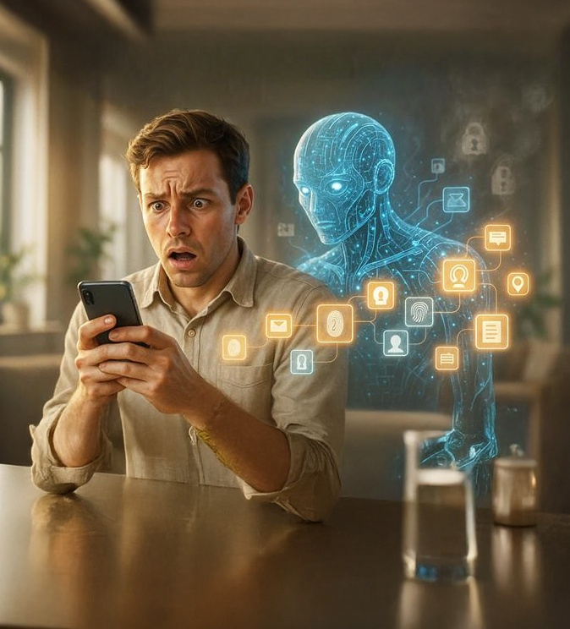
其他问题
缺乏可解释性 / 透明度：
没有人真正知道A.I.得出答案的确切路径。
A.I. 不会存储训练数据，仅反映这些数据的影响
某些版本会另外参考最新的互联网信息
隐私 / 安全威胁：
收集你的问题和信息，并建立个人档案

Slide 16
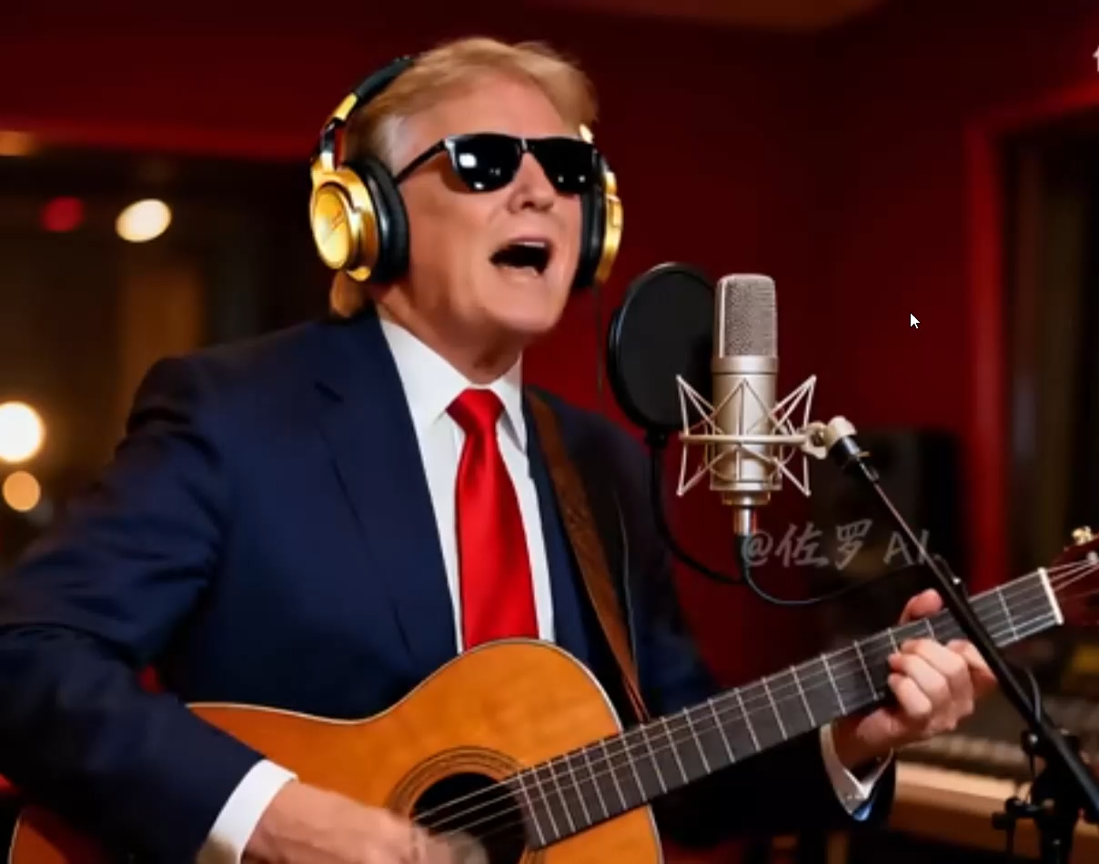
其他问题
深伪技术 （拟真、Deepfakes) ：
分辨不出来……
归根结底，A.I. 只会提供它认为你想要的内容，以及它认为相匹配的信息组合。

Slide 17
3
A.I. 能成为人类吗？人是什么？

Slide 18
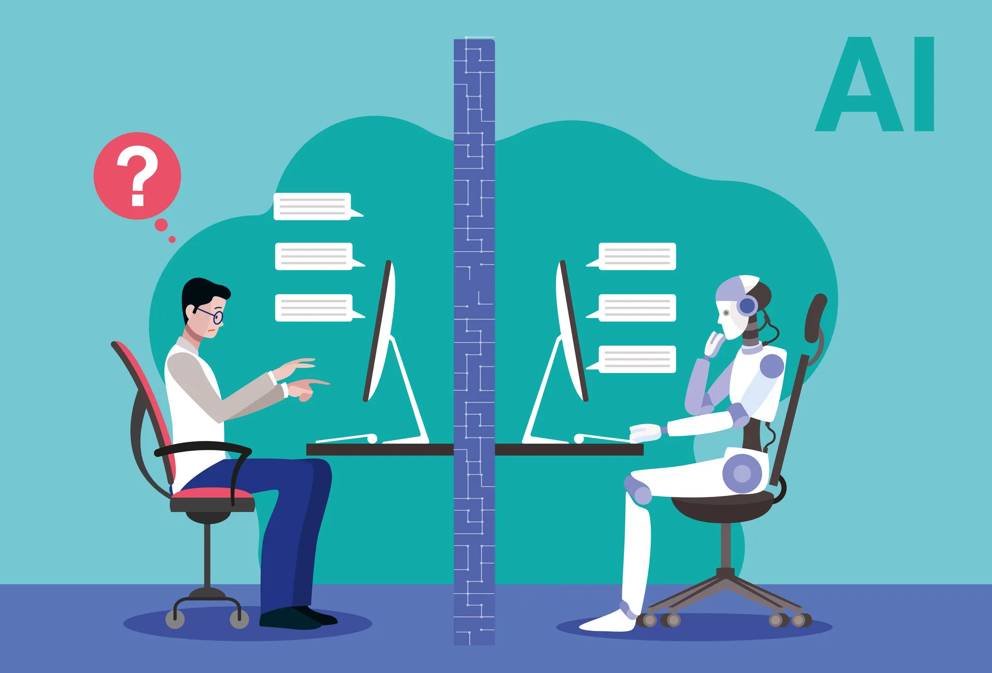
A.I. 像真人吗？：“图灵测试”(Turing test)
图灵测试：若A.I. 可以欺骗人类认为它是真人，就会证明它有完整的人类思维。
能骗过人，不等于就是真货
从远处看橱窗模特，也能暂时蒙蔽人

Slide 19


人是什么？
神的形象：
创世记1：26 神说：“我们要照着我们的形象，按着我们的样式造人，使他们管理海里的鱼、空中的鸟、地上的牲畜和全地，并地上所爬的一切昆虫。”27 神就照着自己的形象造人，乃是照着他的形象造男造女。

Slide 20
人：灵、魂、体
人
帖撒罗尼迦前书5：23
愿赐平安的神，亲自使
你们全然成圣！又愿你
们的灵，与魂，与身子
得蒙保守，在我主耶稣
基督降临的时候，完全
无可指摘！
希伯来书4：12神的道是活泼的，是有功效的，比一切两刃的剑更快，甚至魂与灵，骨节与骨髓，都能刺入，剖开；连心中的思念和主意，都能辨明。
体
（身体）
心
（魂）
灵

Slide 21
人的灵：自我意识，自由意志，道德辨别
人
箴言20：27人的灵是耶和华的灯，鉴察人的心腹。
哥林多前书2：11除了在人里头的灵，谁知道人的事？像这样，除了神的灵，也没有人知道神的事。
体
（身体）
心
（魂）
灵
物质
骨骼、
心脏、
大脑等
精神
记忆痕迹、
视觉影像等
属灵
自我意识、
自由意志、道德判断

Slide 22
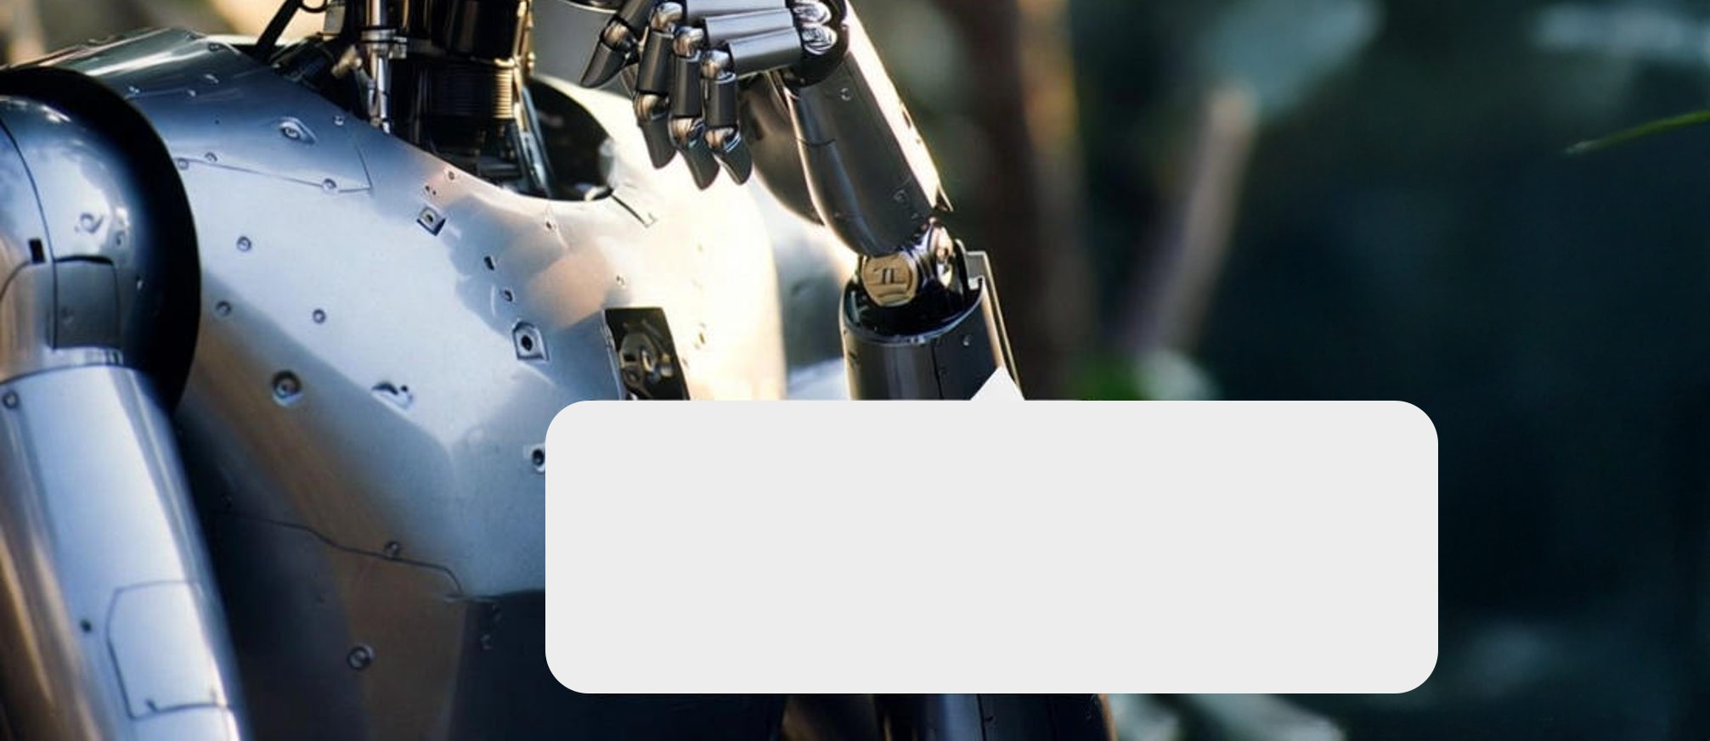
有人说：未来 A.I. 版本将具备自我意识
看似拥有与真实拥有自我意识是两回事！
目前的版本已经可以模仿情感，但即使是A.I.程序员也承认，目前的版本肯定没有感情。
输出含“我”的句子很容易；展现自我意识不容易！
Tim: suggest change 我思故我在 to 我是谁？
我思故我在?

Slide 23
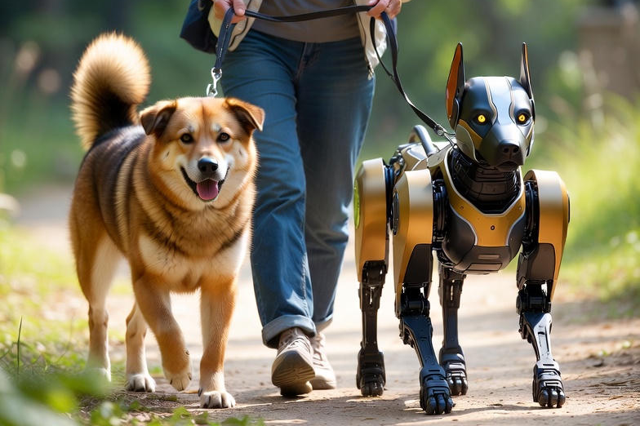
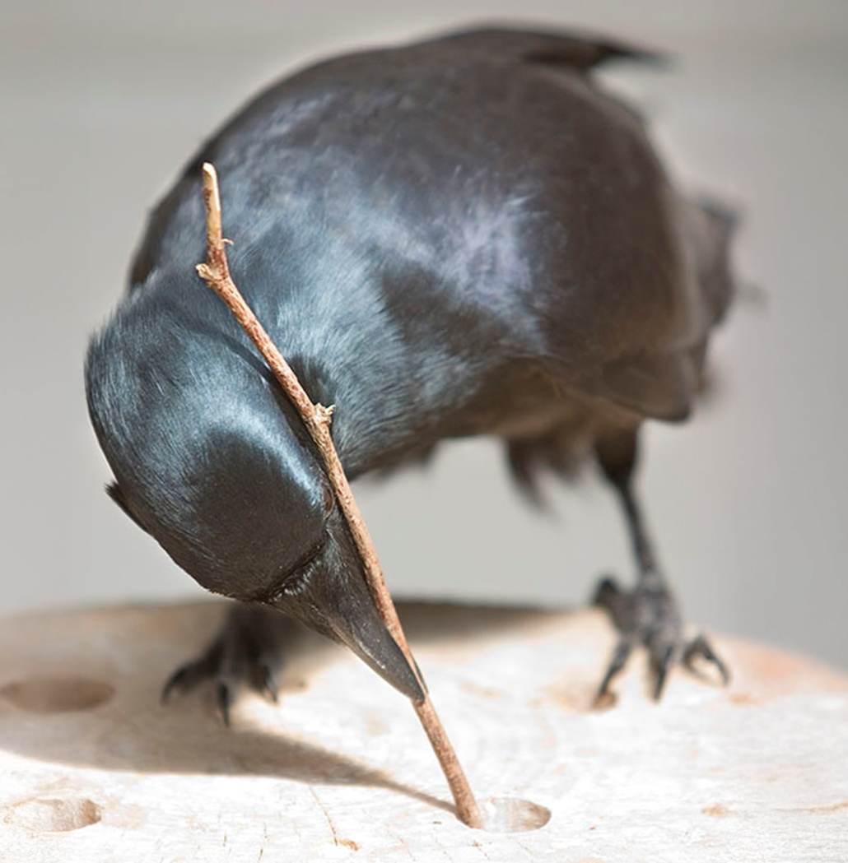
有人说：未来 A.I. 版本会有自由意志
仅能追求目标并不等同于自由意志；狗、鸟甚至鱼类都能做到。

Slide 24

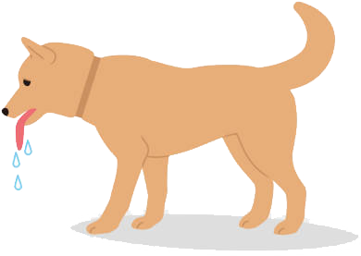

有人说：未来 A.I. 版本会有自由意志
自由意志：有能说“不“的能力，不完全被本能和环境控制的。
动物超越不了本能和环境的控制。
不，我不吃！
饿了,受不了啦, 就吃

Slide 25

有人说：未来 A.I. 版本会有自由意志
动物有意识和感情，可是没有自由意志。因此，就没有真正的爱。
A.I. 因为没有并不能有自由意志，所以不会有爱。
核心结论：没有神的形象，没有自我意识，没有自由意志，没有爱——非人。

Slide 26
4
A.I. 能否成为“神”？
人类能成为与A.I.连接的“神”吗？

Slide 27

A.I. 能变成“神”吗？
神是：非被造的；不依赖物质世界存在、不受自然规律的限制。
除此以外：全知、全能
A.I. 不可能是非被造的、全知的或全能的
事实上，没有理由认为它甚至能获得自我意识和自由意志——连人类都达不到，更不用说神！

Slide 28
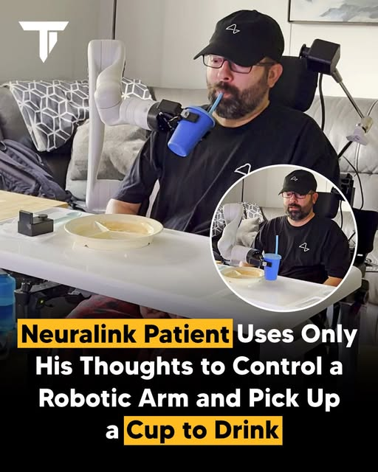
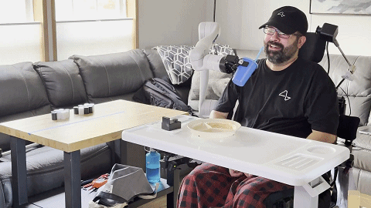
通过跟A.I.连接，我们能否变成超越人的“神”？
人和机器的交互正逐步实现
目前植入脑部的芯片已被瘫痪患者用于通过脑电信号控制机械臂
使用脑机接口（Neuralink）的瘫痪病人仅使用他的思想控制机械臂，拿起杯子

Slide 29
通过跟A.I.连接，我们能否变成超越人的“神”？
Neuralink脑机接口的技术：
把带1000个超级细的金属线的芯片植入控制手臂动作的大脑区域
金属线超级细，需要用电脑控制的的机器动手术，把线植入到准确的位置
每一条金属线会收集不同神经细胞的活动的信号，通过蓝牙输出到控制机械手臂的电脑
还需要技术人员训练机械臂，给反馈，它才能准确分析信号
训练完了，机械臂能认出瘫痪者的大脑信号的意思

Slide 30
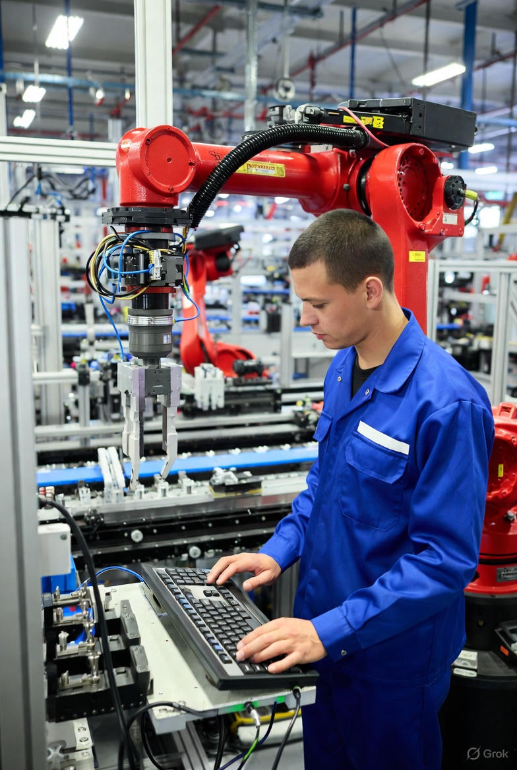
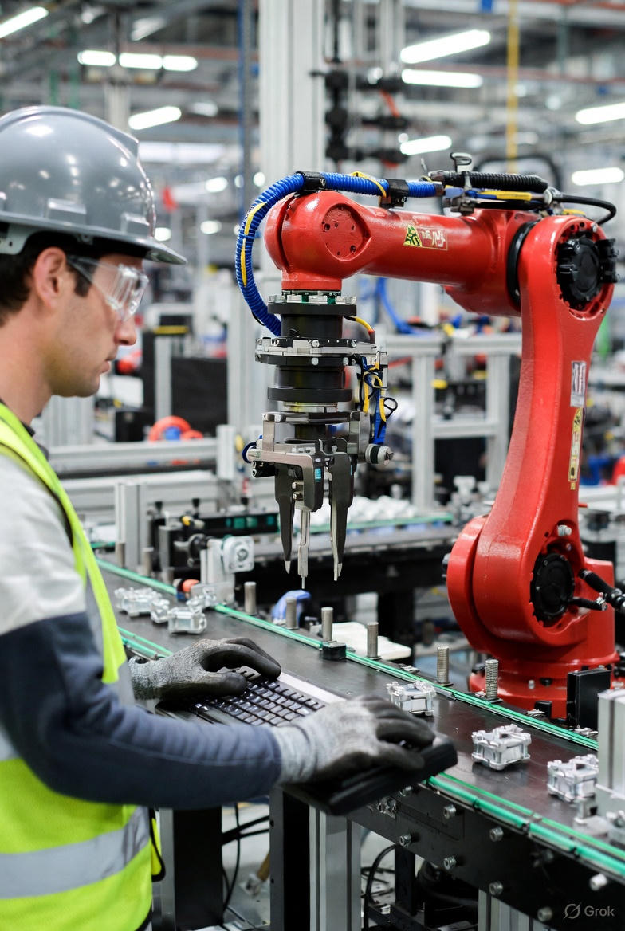
通过跟A.I.连接，我们能否变成超越人的“神”？
未来或许能将思维直接连接A.I.界面，使用A.I.的全部信息，并通过电脑操控机器
有人认为这会让人类成为某一种“神”
实际上，这仅意味着用思维取代按钮、键盘或操纵杆来控制机器
现在人通过思维控制手指，再由手指传递思维指令到键盘按键

Slide 31
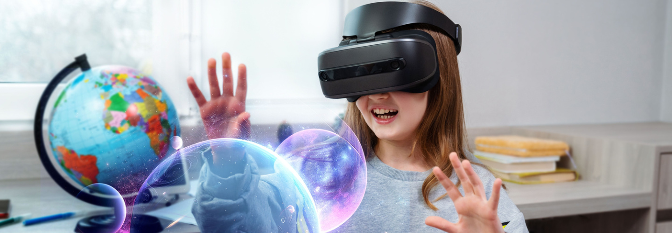
通过跟A.I.连接，我们能否变成超越人的“神”？
确实，人或许会通过机器来扩大感知能力（看、听、摸）
但这些功能电视与虚拟现实（VR）技术已经基本实现
这或许能提升人类能力，但我们不会成为超人，更不用说成为“神”！

Slide 32
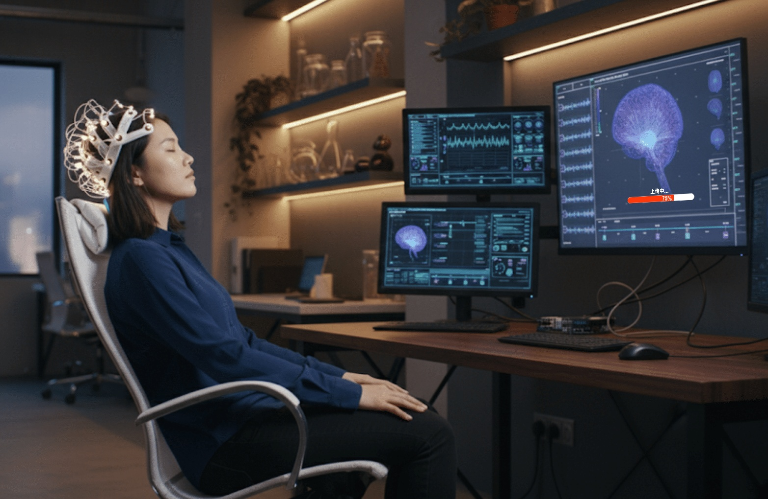
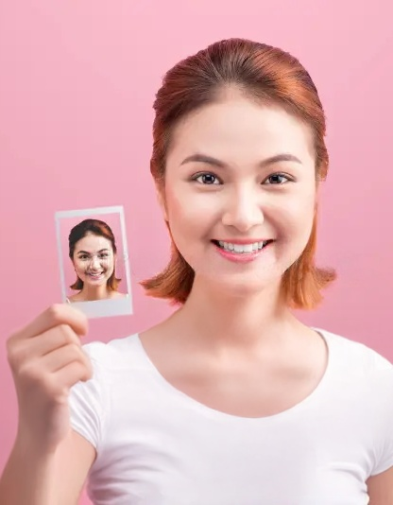
A.I. 能让我们永生吗？
有人想将大脑内容上传到电脑，想“永远”存在
无法实现，A.I. 与人类大脑相差甚远
即便可行，也无法承载你的灵，已经失去自我意识、自由意志与道德判断
不会是真正的你，只是大脑神经连接信息的复制品——像拍个照片

Slide 33
5
我们该如何使用A.I.？

Slide 34
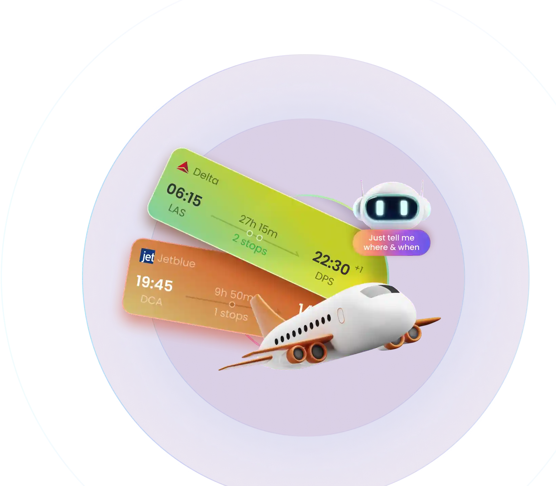


使用A.I.：可以做的事
可以做的：处理小的事务，如规划最佳出行路线、查找最便宜机票、查询巴西经济数据……类似搜索引擎

Slide 35
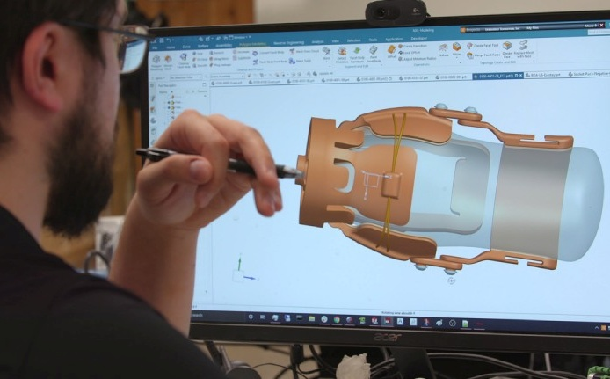
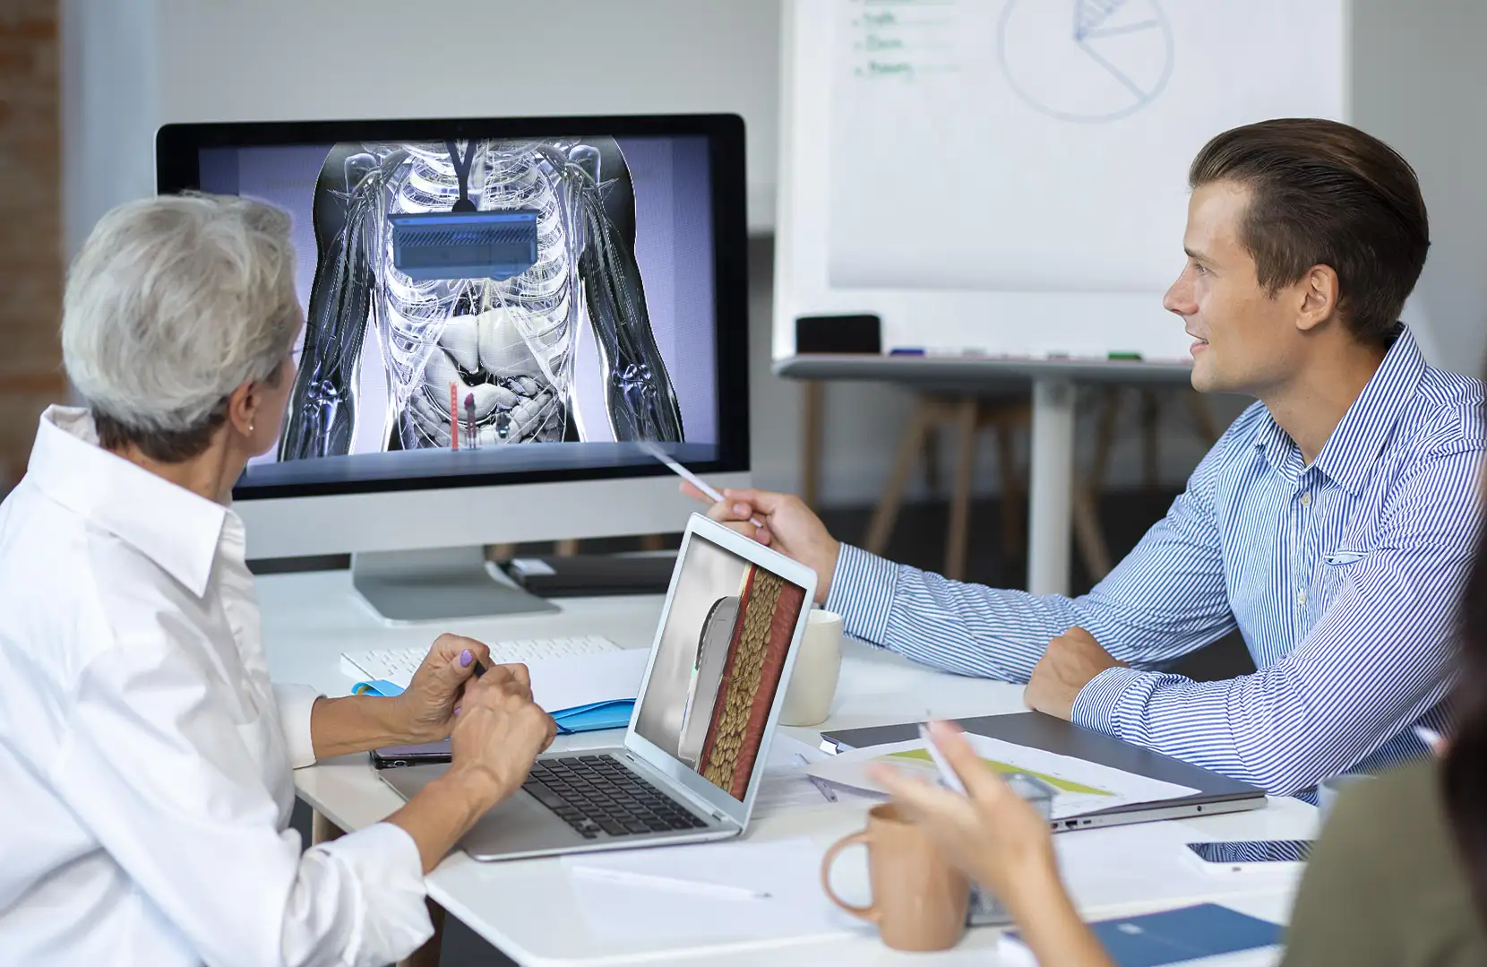
使用A.I.：可考虑做的事
可考虑：专业知识领域，如工程或医疗；
如果程序完善的话，或许可以辅助医生制定治疗方案

Slide 36
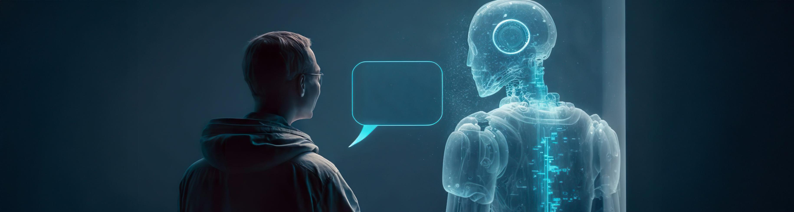
使用A.I.：不可以做的事
不可行：重大人生抉择、道德判断
不可行：情感伴侣（A.I.男女朋友)——因它不爱你，也无法爱你！
      小心A.I.迷惑你！
      真正爱你、理解你的是神。

Slide 37
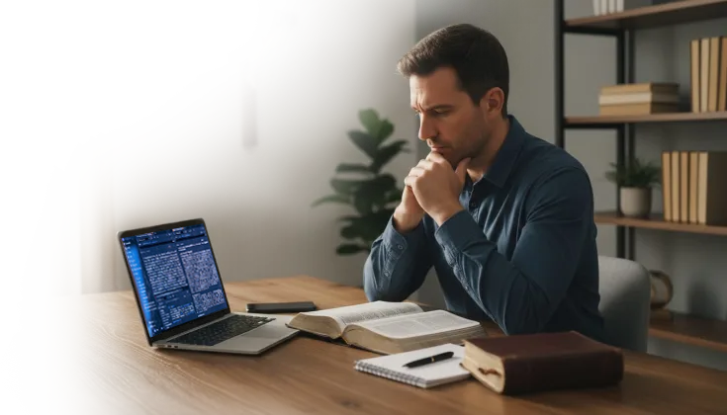
使用A.I.在事奉当中：可考虑但需分辨的事
圣经：仅限于高级搜索引擎的作用（即便如此仍可能出错）
可考虑：特定内容查询，但需确认更可靠来源
可考虑：历史背景——
但存在误差，
需要再次确认！

Slide 38
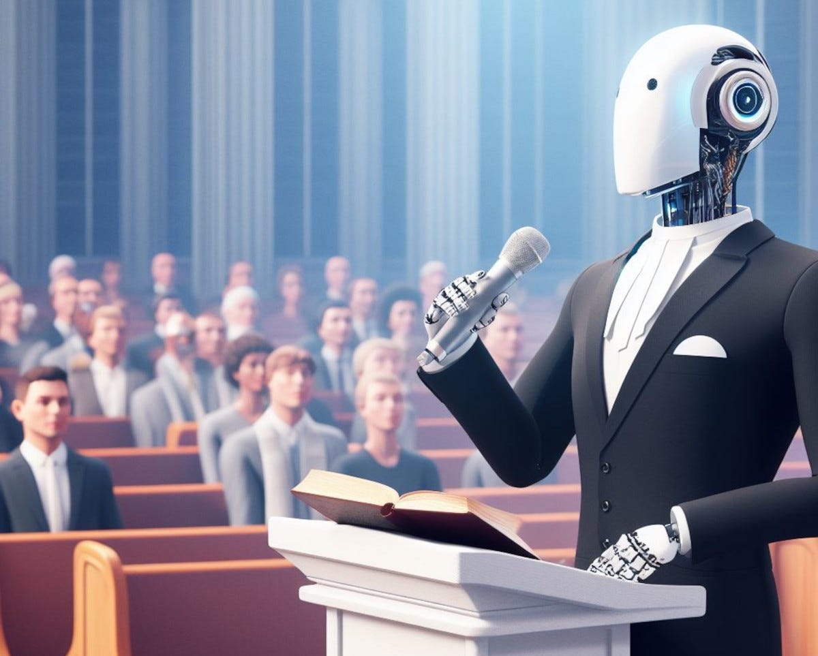
使用A.I.在事奉当中：不可做的事
不能用：经文解释
A.I. 将反映它的训练数据库、开发者偏见及其他未知因素！
A.I. 或许看似可信，甚至准确，但不可能有圣灵的引导

Slide 39
6
圣经中是否预言了A.I. ？

Slide 40
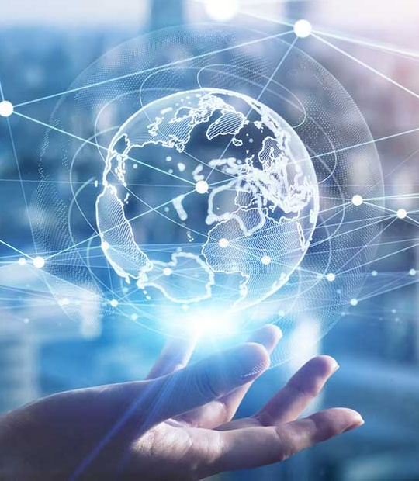
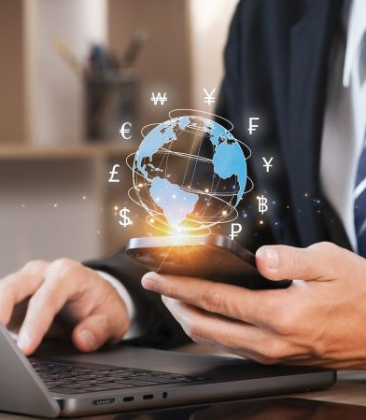
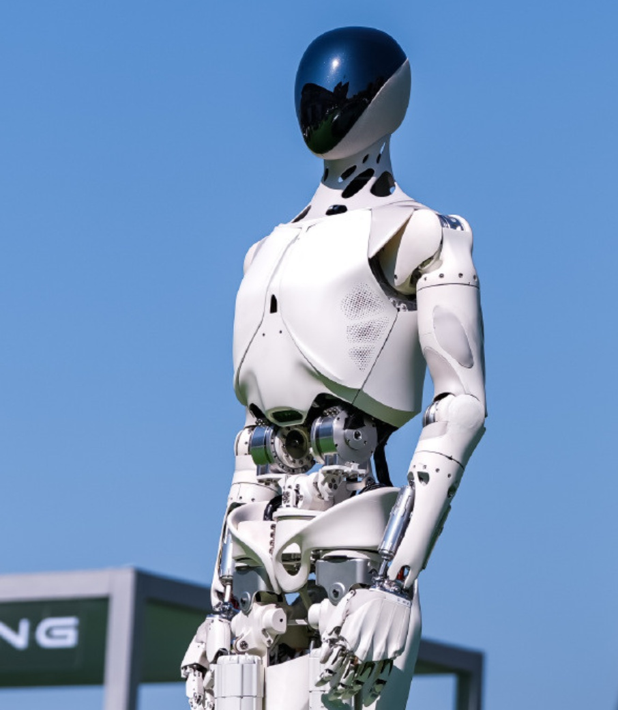
在兽掌权的末世时期，有三项技术被明确提及或隐含存在
1. 全球通信网络
2. 全数字支付系统
3. 人形机器人

Slide 41
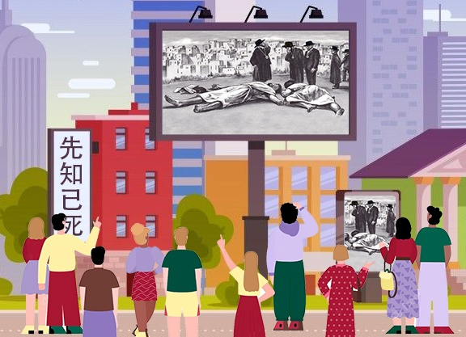
全球通信网络
启示录11：7他们作完见证的时候，那从无底坑里上来的兽必与他们交战，并且得胜，把他们杀了。8他们的尸首就倒在大城里的街上；这城按着灵意叫所多玛，又叫埃及，就是他们的主钉十字架之处。9从各民、各族、各方、各国中，有人观看他们的尸首三天半，又不许把尸首放在坟墓里；10住在地上的人就为他
们欢喜快乐，互相馈送礼物，因这
两位先知曾叫住在地上的人受痛苦。
注：“地上的人”都会知道两位先
知已经死了——尽管他们尸体只被
示众了3.5天。
这个技术现已存在，但20世纪末之前
还没出现。

Slide 42
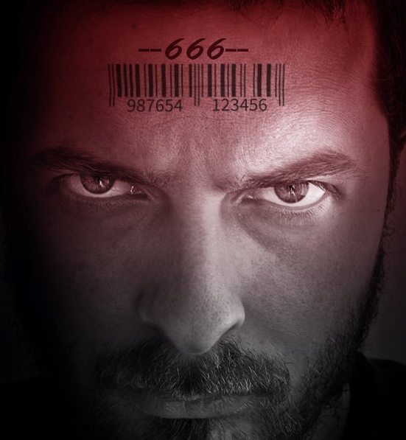
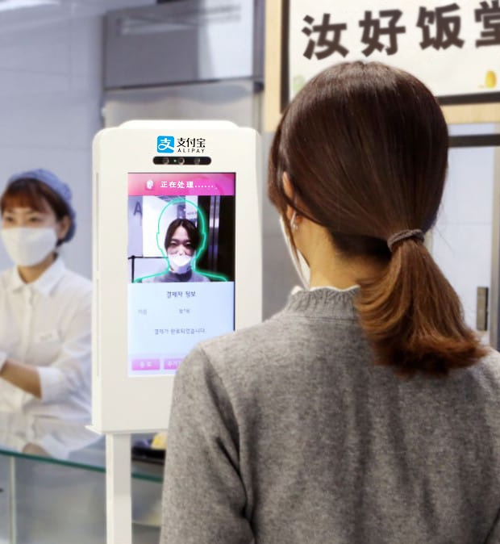
全数字支付系统
启示录13：16它又叫众人，无论大小、贫富、自主的、为奴的，都在右手上或是在额上，受一个印记。17除了那受印记，有了兽名或有兽名数目的，都不得作买卖。18在这里有智慧，凡有聪明的，可以算计兽的数目；因为这是人的数目，它
的数目是六百六十六。
如果现金仍广泛流通，没有
办法强制人们使用
该技术已经存在；现在已经
可快速实现无现金支付系统

Slide 43
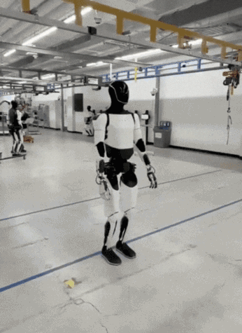
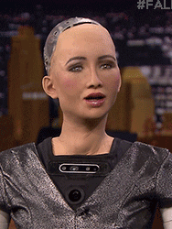
人形机器人极可能也隐含于预言中
启示录13：15又有权柄赐给它，叫兽像有生气，并且能说话；又叫所有不拜兽像的人都被杀害。
我们或许原来认为这兽像是超自然的现象，但经文并没有这样表述
未来10-15年内（或更快？）实现的可能性极高

Slide 44
7
问答环节

Slide 45

谢谢大家！
THANK YOU

